Slide 1

История создания бренда

Slide 2

Европейский производитель ALLIOS France
Контроль качества по стандартам
Гарантия качества
Заводы на территории Франции и РФ
Совместное предприятие в России
Удобная логистика

Slide 3
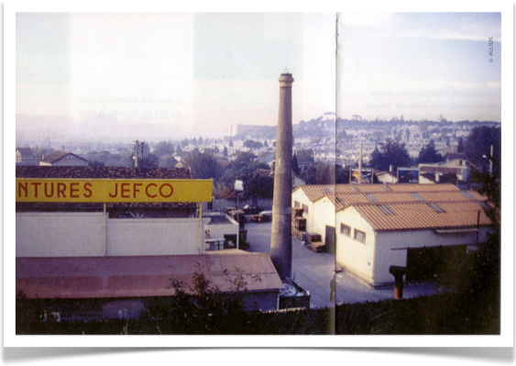
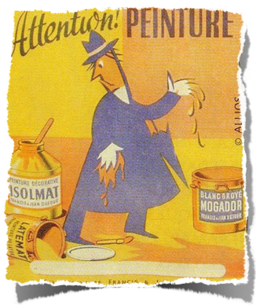
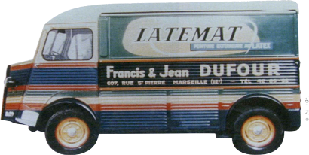
Allios - France
Профессиональная линейка красок и решений
Notes:
Компания Софрамап работает во Франции с 1849 года и является третьим национальным производителем Франции.
В 2001 году было принято решение открыть завод в России совместно с компанией ЛАКОС.

Slide 4
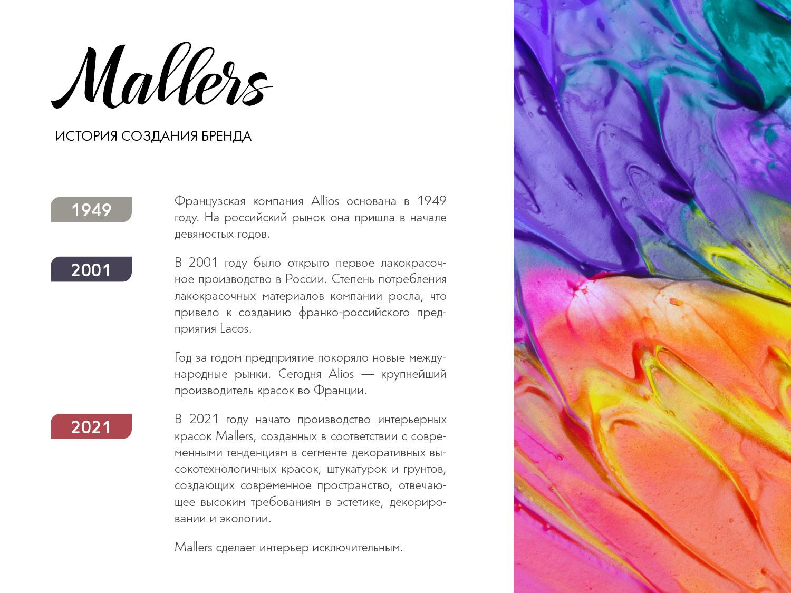
1949

Slide 5
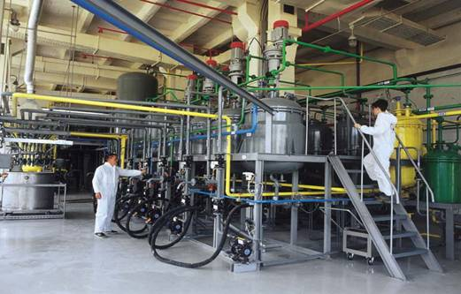
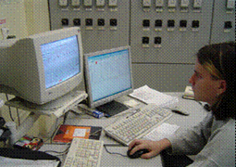
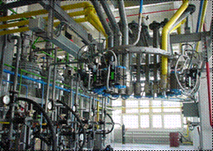
Запуск Lacos coutings в 2001 г. 3 завода во Франции и 1 в России

Slide 6
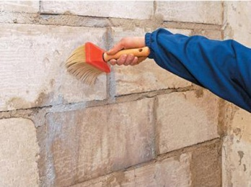
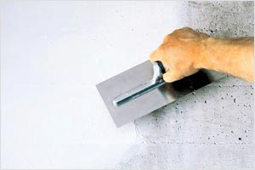
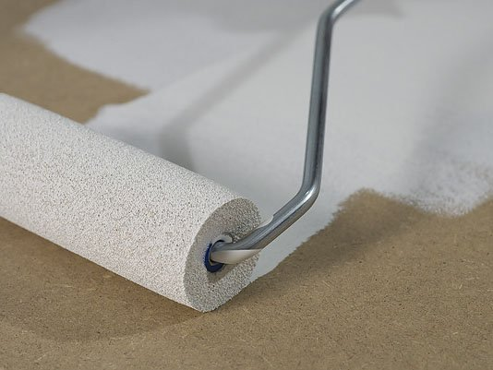
Комплексные решения
«Технологическая карта»
Грунтование для укрепления основания
Оштукатуривание стен
Грунтование для укрепления основания
Шпаклевание и финишное выравнивание
Грунтование для обеспыливания
Грунтование для выравнивания контраста основания*
Окраска гладкой краской или нанесение декоративного покрытия
* Этапы не всегда присутствуют
Notes:
Для обеспечения комплексного предложения для ПРО сегмента необходимо учитывать все технологические этапы отделочных работ, и давать качественные решения на каждом этапе. Помимо этого необходимо предоставлять «пирог» из продуктов который обеспечит заявленные сроки эксплуатации, условия нанесения и т.д. Профессиональные продукты дают точечные и комплексные решения для ответсвенных работ.
Разводя ассортимент на органорастворимые и водные краски.

Slide 7
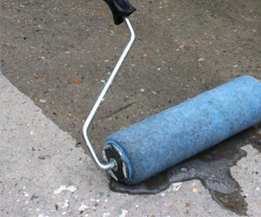
ГРУНТОВКИ
НЕПИГМЕНТИРОВАННЫЕ
ПИГМЕНТИРОВАННЫЕ

Slide 8
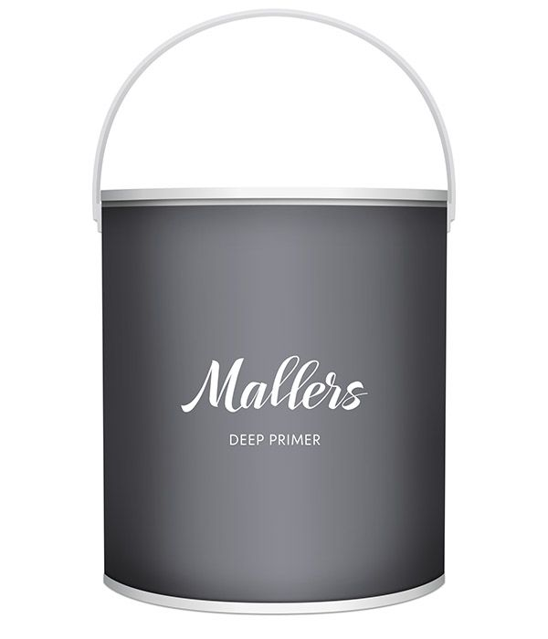
НЕПИГМЕНТИРОВАННЫЕ ГРУНТЫ
Пыльное основание
Укрепленное основание
ОБЕСПЫЛИВАНИЕ ОСНОВАНИЯ
УКРЕПЛЕНИЕ ОСНОВАНИЕ
РЕГУЛИРОВАНИЕ ВПИТЫВАЕМОСТИ ОСНОВАНИЯ
ФОРМИРУЕТ ПРАВИЛЬНОЕ ПЛЕНКООБРАЗОВАНИЕ ПИГМЕНТИРОВАННЫХ ГРУНТОВОК И КРАСКИ

Slide 9
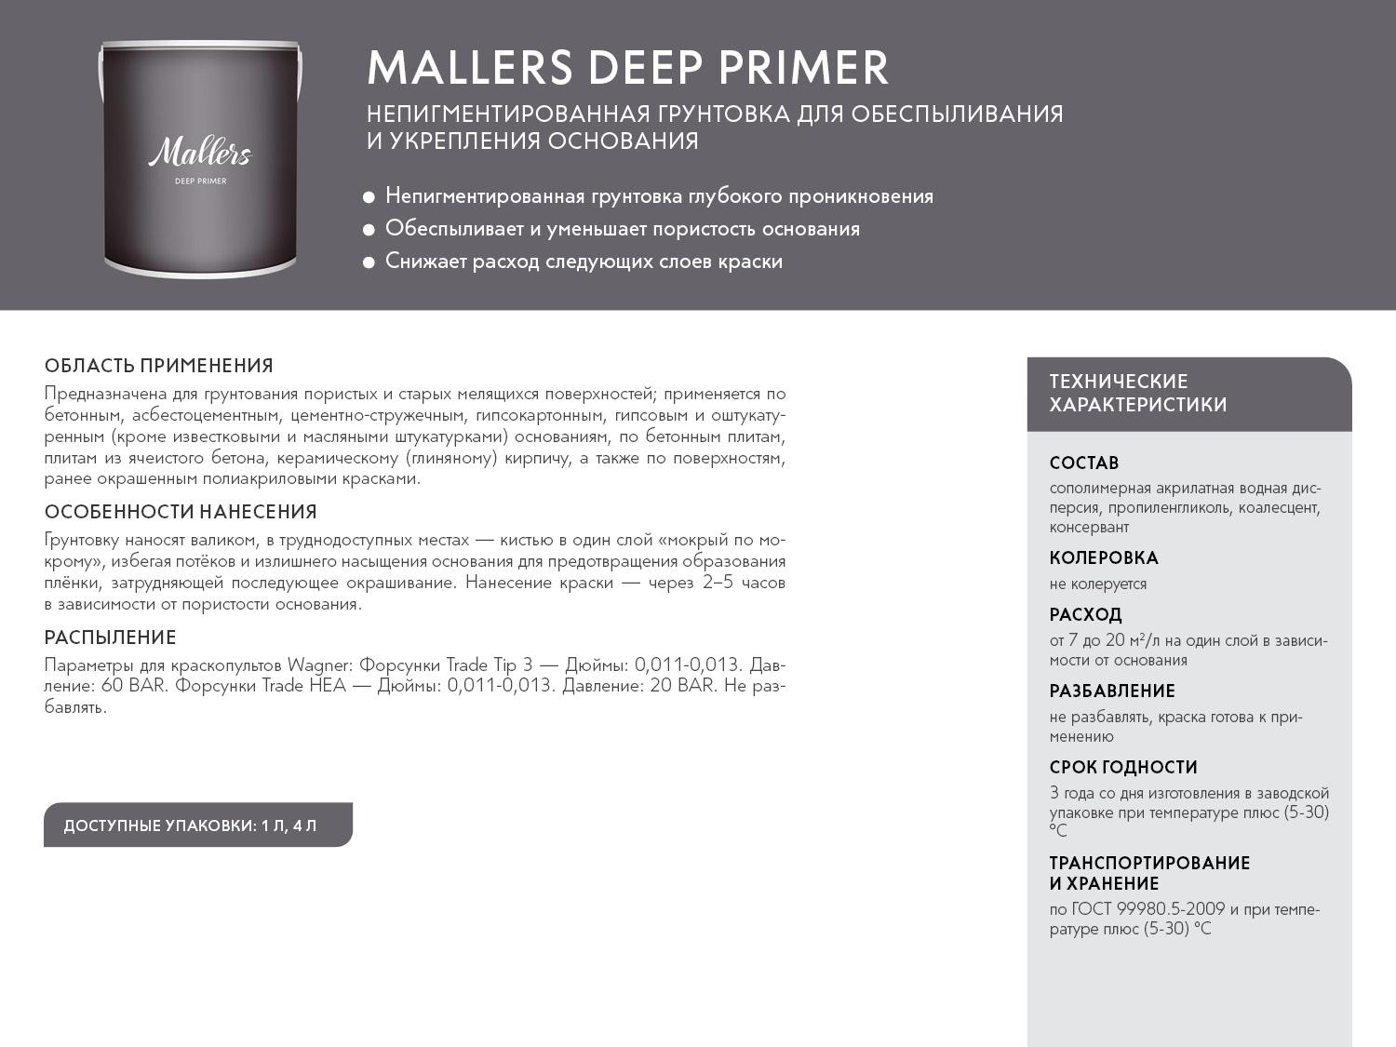
Расход зависит от впитываемости основания
Слабо впитывающие
- ранее окрашенные, пыльные основания, влагостойкий ГКЛ/ГВЛ
Средне впитывающие
- полимерные шпаклевки, ГКЛ
Сильно впитывающие
- стекло обои низкой плотности, дешевые и рыхлые шпаклевки, штукатурки

Slide 10
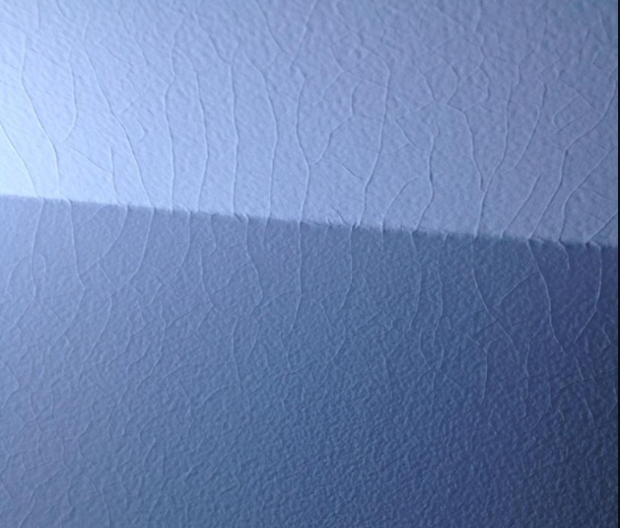

Slide 11
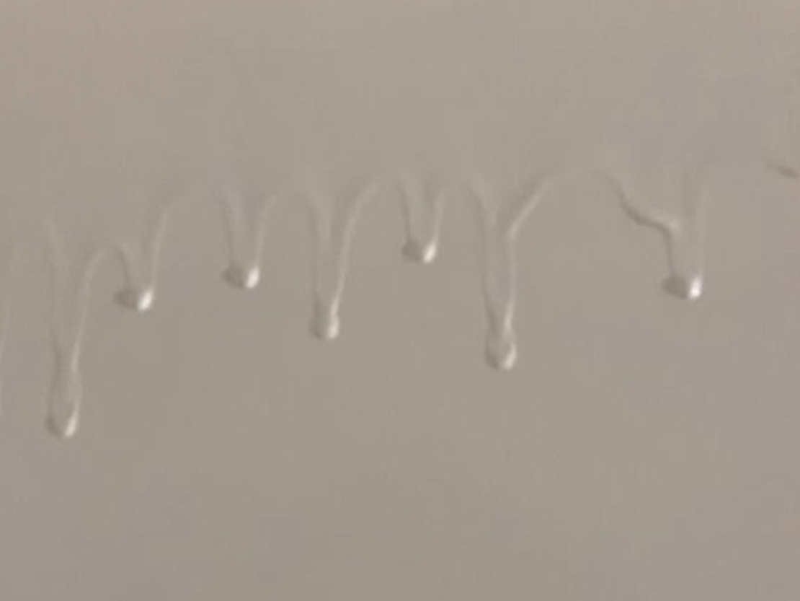

Slide 12
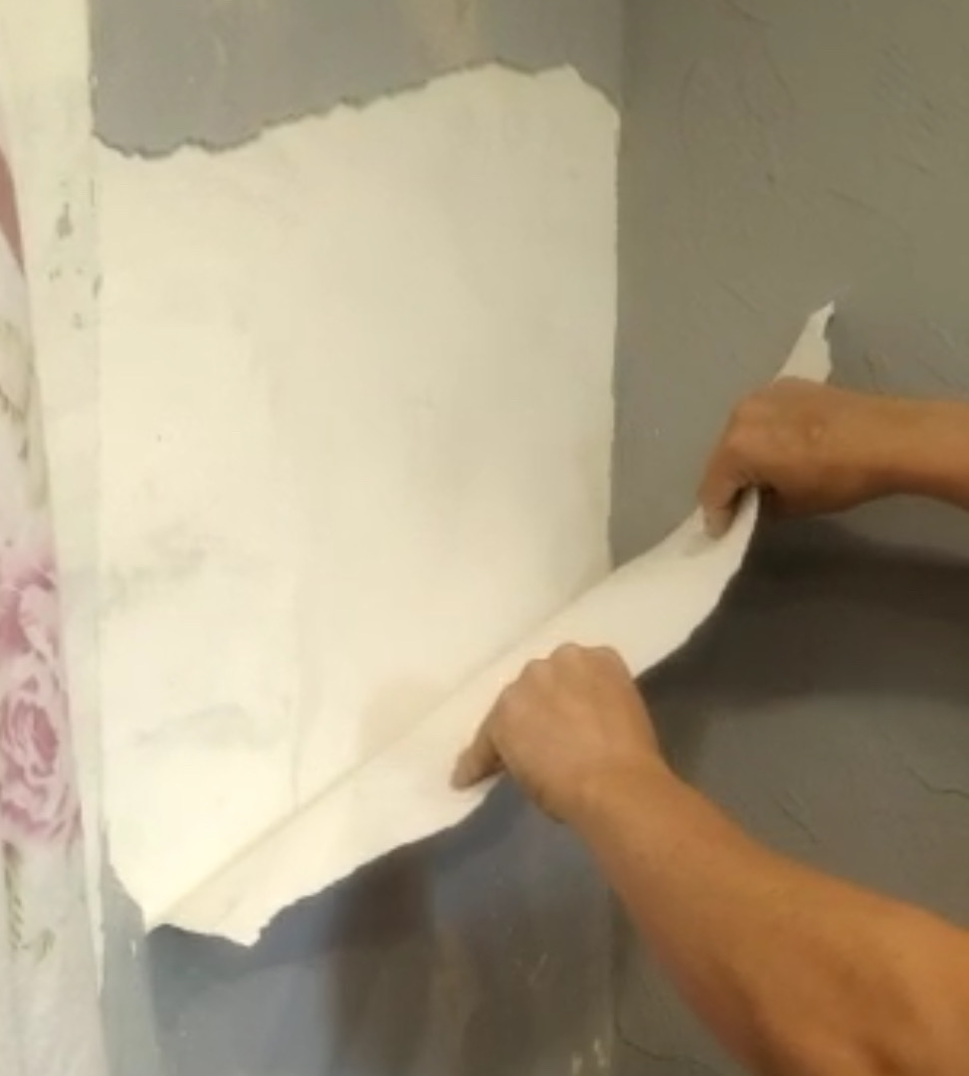

Slide 13
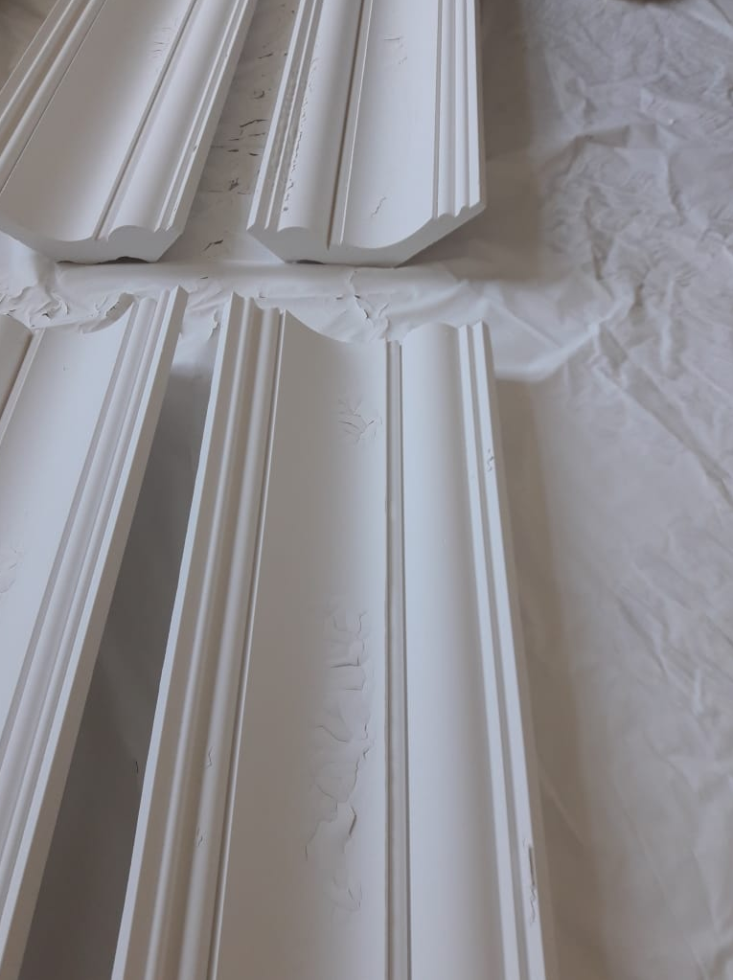
Что случилось?

Slide 14
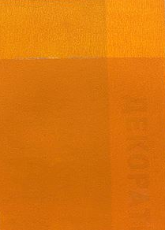
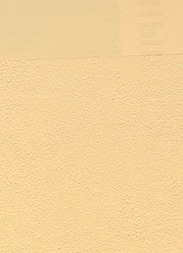
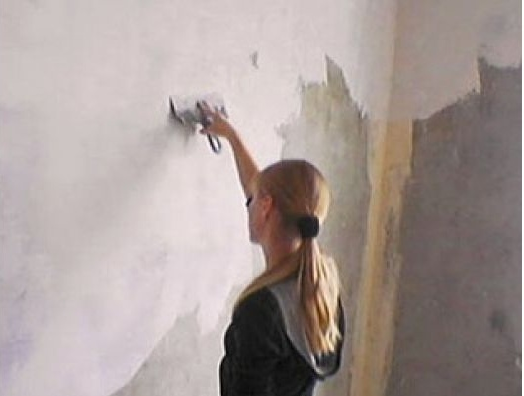
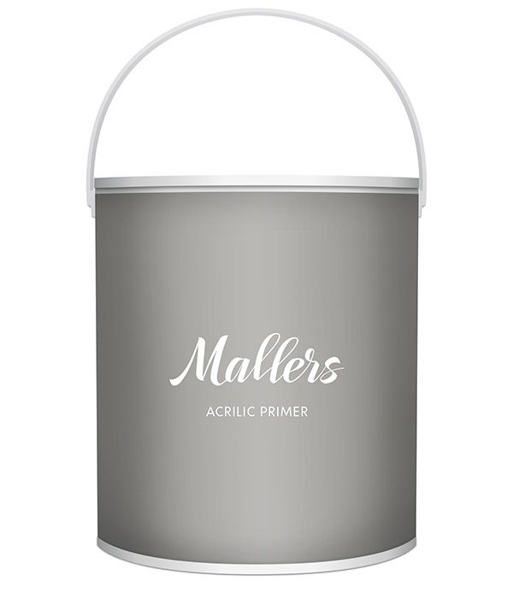

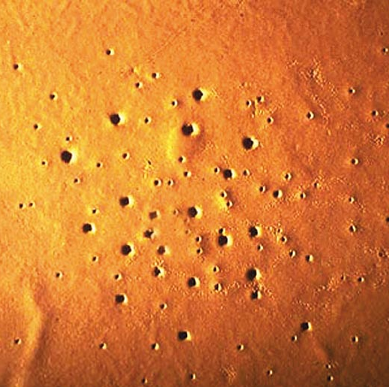
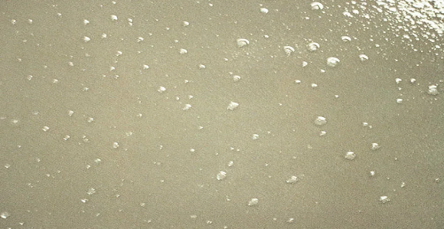
ПИГМЕНТИРОВАННЫЕ ГРУНТЫ
ВЫРАВНИВАНИЕ КОНТРАСТА ОСНОВАНИЯ
База С
База А
УМЕНЬШЕНИЕ СТОИМОСТИ М2
КРАСКА 2-й слой база С 450руб
КРАСКА 1-й слой база С 450руб
Пигментированный Грунт 150руб
Основание
КРАСКА 1-й слой база А 170-200 руб
ПРЕДОТВРАЩЕНИЕ ЗАКИПАНИЯ КРАСКИ ПРИ БЕЗВОЗДУШНОЙ ОКРАСКЕ

Slide 15
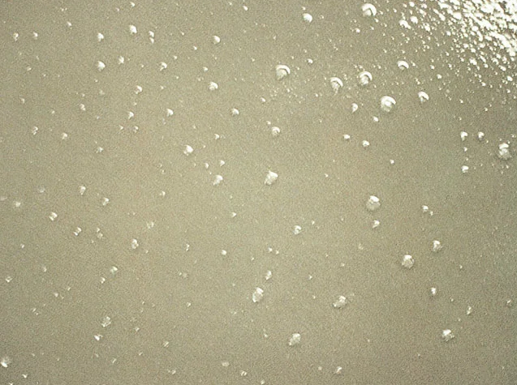
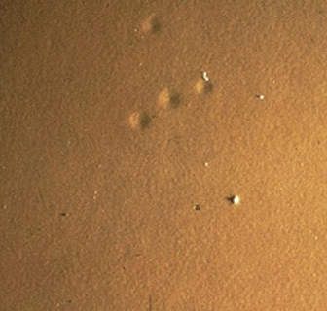
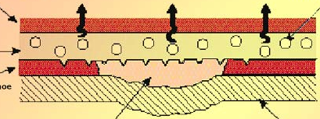
Закипание краски – основные причины
1. Неравномерная плотность основания. Рыхлая шпаклевка – некачественная.
2. Плохая изоляция впитываемости основания. Отсутствие необходимых грунтов.
3. Отсутствие пеногасителей в краске. Краска некачественная, бюджетная.
4. Хим. реакция краски с основанием. Отсутствие изолирующего грунта.
Новая краска
Грунт пигментированный
Старая шпаклевка
Новая шпаклевка
Основание

Slide 16
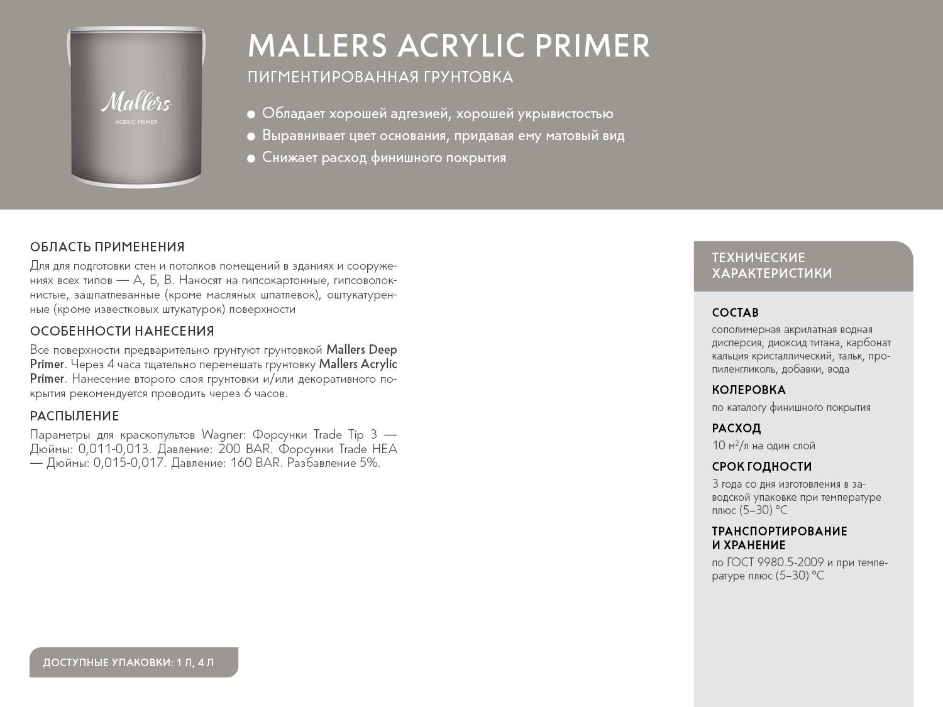

Slide 17


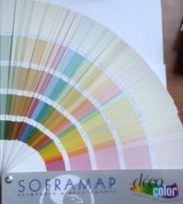

ТРЕБОВАНИЯ К ИНТЕРЬЕРНЫМ КРАСКАМ
Соответствие европейским стандартам производства.
Соответствие класса стойкости по DIN ЦМТ.
Возможность эксплуатации в помещениях класса АВС
Соответствие классу пожарной безопасности.
Возможность применения на путях эвакуации.
Гарантированная укрывистость в 2 слоя.
Соответствие степени глянца.
Обеспечение сервиса колеровки и нанесения.
Возможность применения моющих средств.

Slide 18
УСЛОВИЯ ВЫБОРА ИНТЕРЬЕРНЫХ КРАСОК
СТАНДАРТЫ DIN
Устойчивость к влажному истиранию по «старому» DIN 53778
Класс 1 – не устойчивый к истиранию (0- 800 цмт)
Класс 2 – устойчивый к истиранию (800-2000 цмт)
Класс 3 – устойчивый к мытью (2000-5000цмт)
НОВЫЙ DIN 13300 (2001 г.) = ISO 11998
Класс 1 – супер-устойчивый к мытью 10000 - 12 000 цмт
Класс 2 – устойчивый к мытью от 3 000 до 10 000 цмт
Класс 3 – устойчивый к истиранию от 1 000 до 3 000 цмт
Класс 4 – не устойчивая к истеранию от 200 до 1 000 цмт
Класс 5 – побелка до 200 цмт

Slide 19
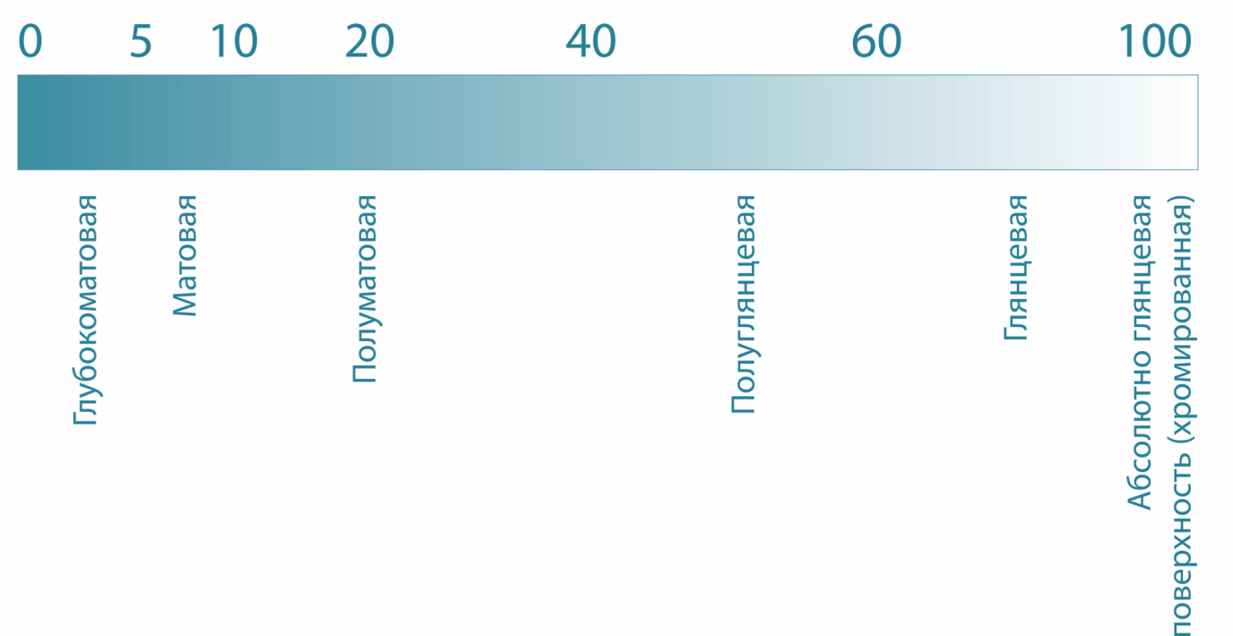
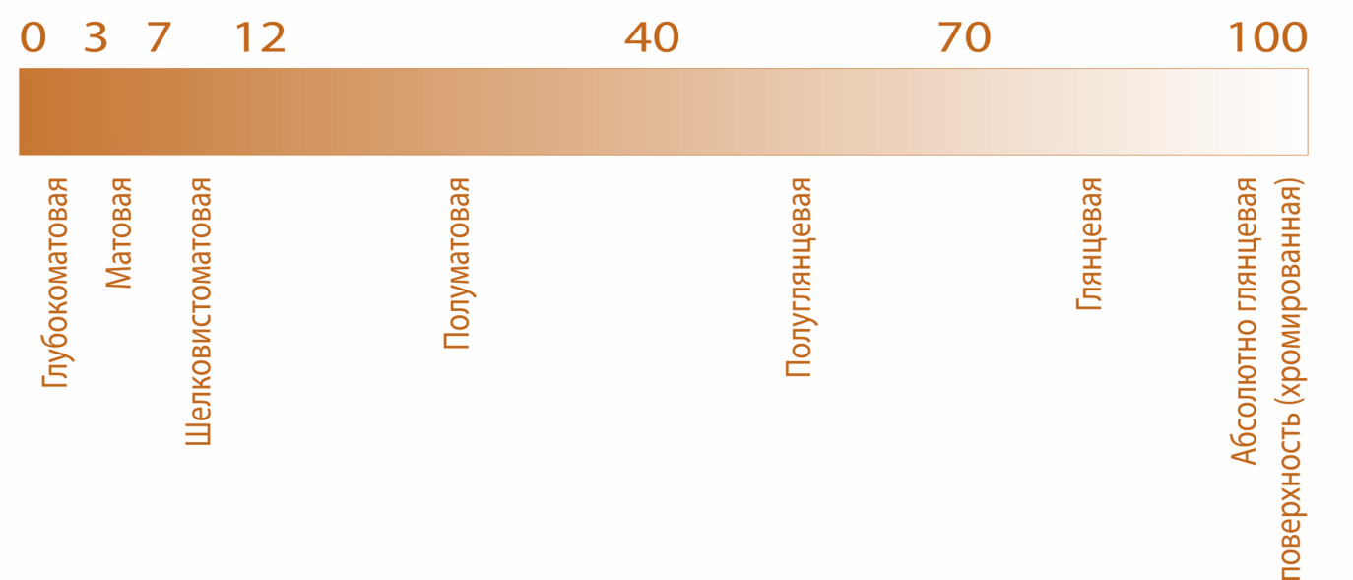
Разный тип блеска дает разную цветовую палитру
СТЕПЕНИ ГЛЯНЦА – ПО DIN 13 300
ВАЖНО: чем ниже степень блеска, тем лучше краска скрывает неровности стены.
Но: чем ниже степень блеска, тем лучше видны пятна на стене.
СТЕПЕНИ ГЛЯНЦА
КАК ЕЕ ВИДЯТ
БОЛЬШИНСТВО
ПОТРЕБИТЕЛЕЙ
Notes:
Заявленная степень блеска (кол-во цвета отражаемого от поверхности) по DIN (аналог госта) может отличатся от визуального восприятия.
Так же степень блеска может изменять визуально стену.
Чем матовее краска тем она лучше скрывает неровности стены, но на ней лучше видны пятна.
Более глянцевая краска подчеркнет неровности но на ней не видны пятна.

Slide 20
Cтепень блеска и характеристики краски
ОТКРЫТАЯ ПОРА – CEILING FLAT
Глубоко матовые краски 1-3 степень блеска
4 класс
3 класс
2 класс
1 класс
ЗАКРЫТАЯ ПОРА
ULTRA MATTE
VELVETMATTE EGGSCHELL
Матовые краски
3-5 степень блеска
Шелковисто матовые краски
7-12 степень блеска
Глянцевы краски
80-100 степень блеска
SATIN

Slide 21
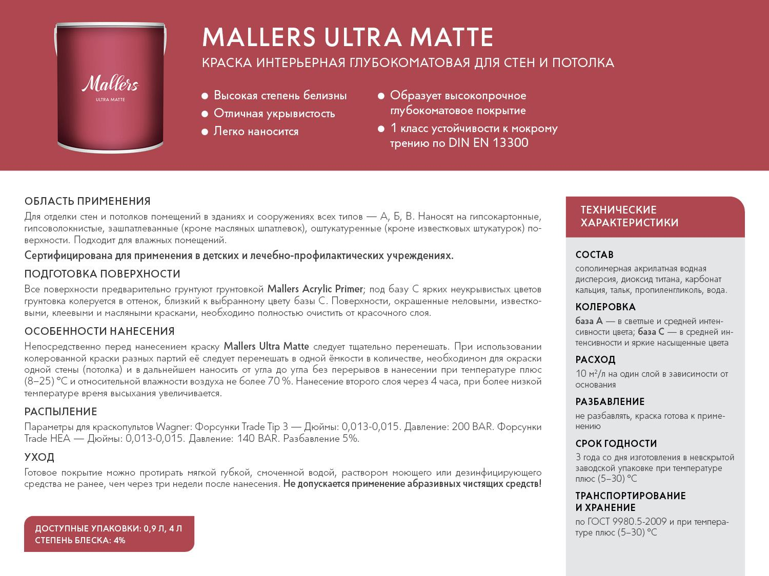
КЛЮЧЕВЫЕ ОТЛИЧИЯ
закрытая пора – матовая
легко очищаемая

Slide 22
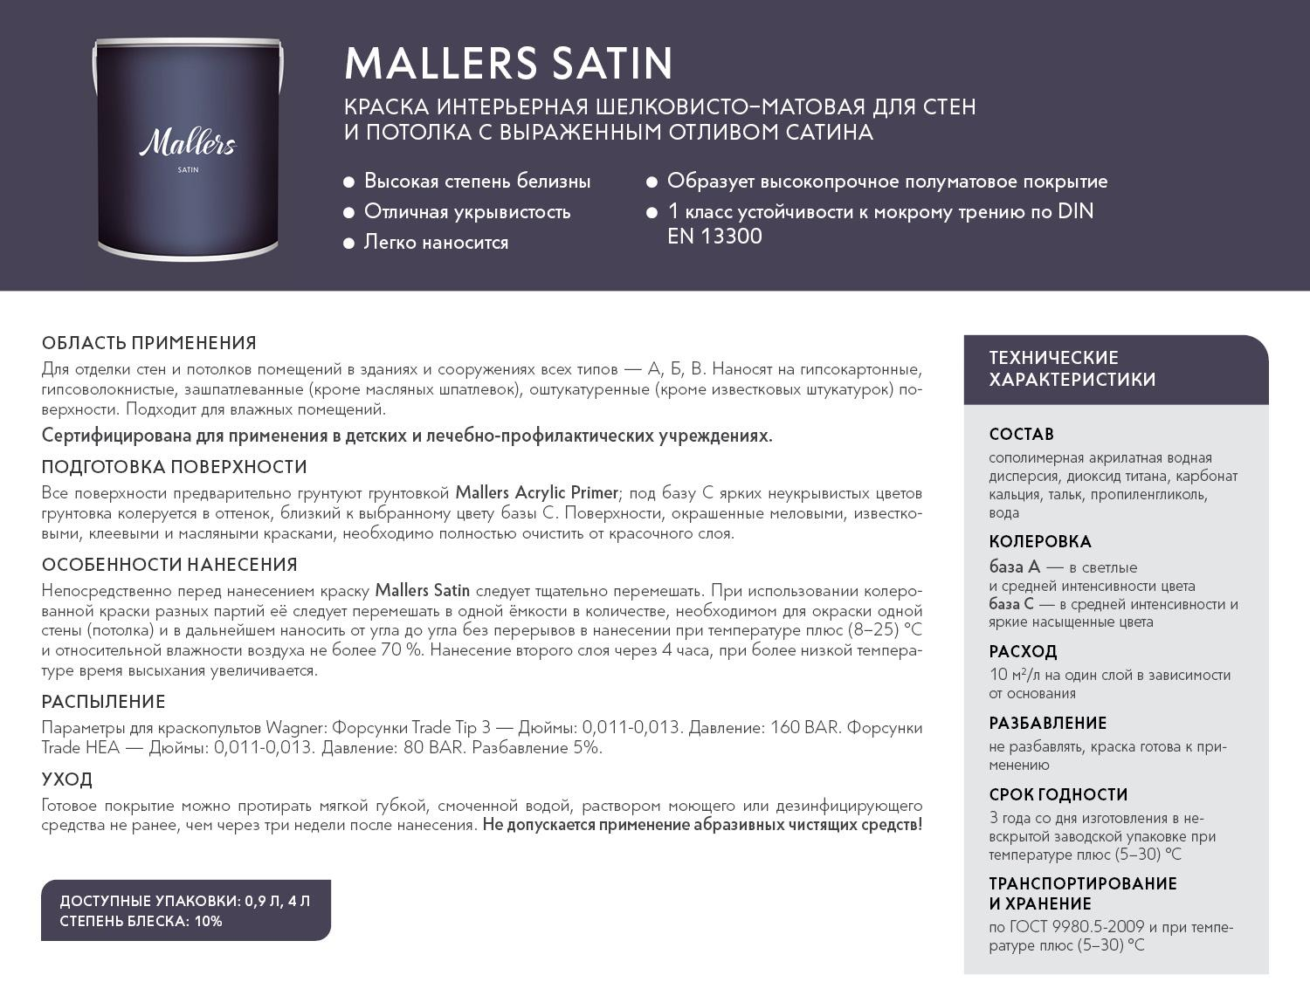
КЛЮЧЕВЫЕ ОТЛИЧИЯ
закрытая пора – сатиновая
максимально легко очищаемая

Slide 23
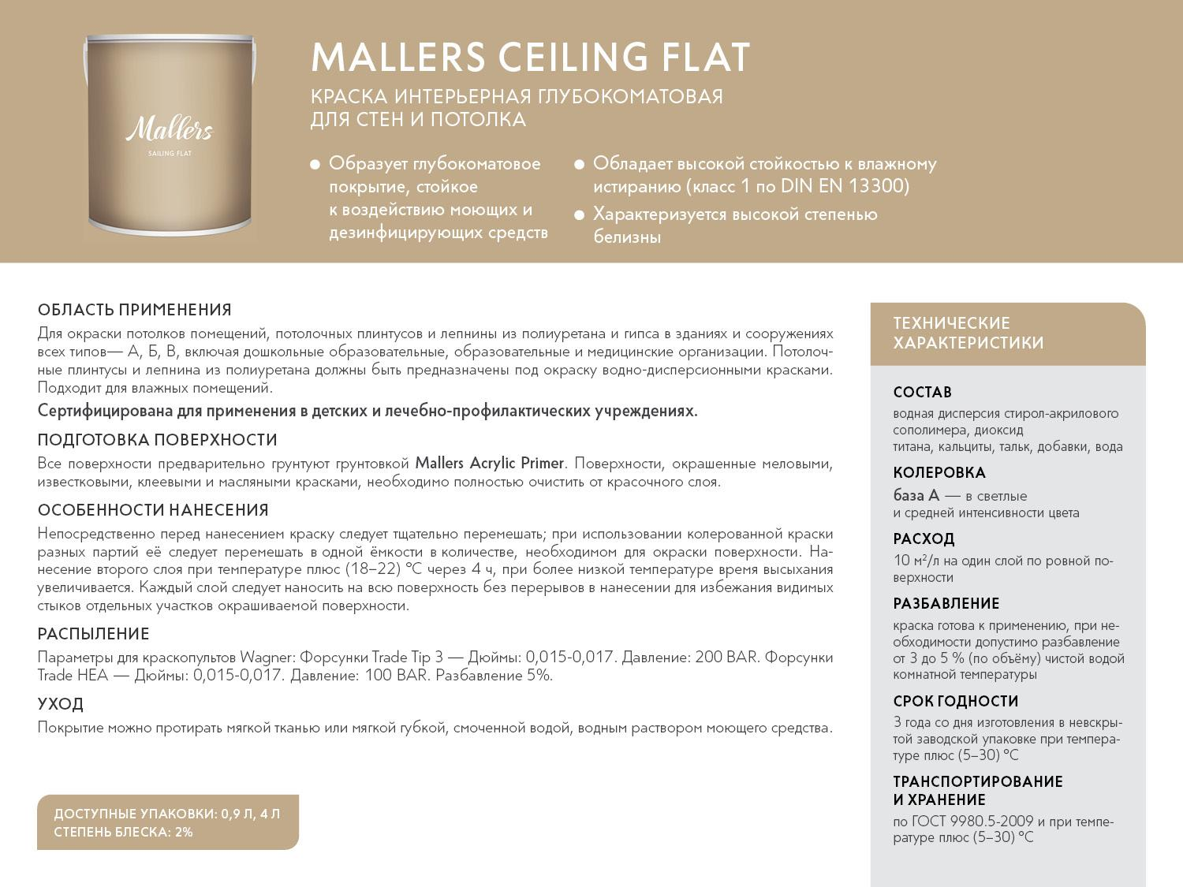
КЛЮЧЕВЫЕ ОТЛИЧИЯ
открытая пора – глубоко матовая
малярные добавки для удобства работы на потолках и лепнине

Slide 24
ОТ ЧЕГО ЗАВИСИТ РАСХОД КРАСКИ как правильно читать на банке
Краски с открытой порой 0,09-0,125л/м2
Краски с закрытой порой 0,08-0,12л/м2
1 ВАРИАНТ – Гладкие ранее окрашенная или невпитываемая поверхность
- 1й слой 0,08 + 2й 0,08 = 0,16 л/м2
2 ВАРИАНТ – Гладкие зашпаклеванная и обеспыленная поверхность
- 1й слой 0,12 + 2й 0,08 = 0,2 л/м2
Остальные варианты требуют тестовых замеров

Slide 27


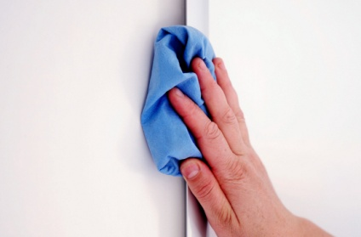
Преимущества краски
Экологичные покрытия
Глубокоматовые моющиеся краски
Уникальная цветовая палитра

